Slide 1
1-Crea un clon enlazado da máquina virtual de Windows /7/10. O

Slide 2
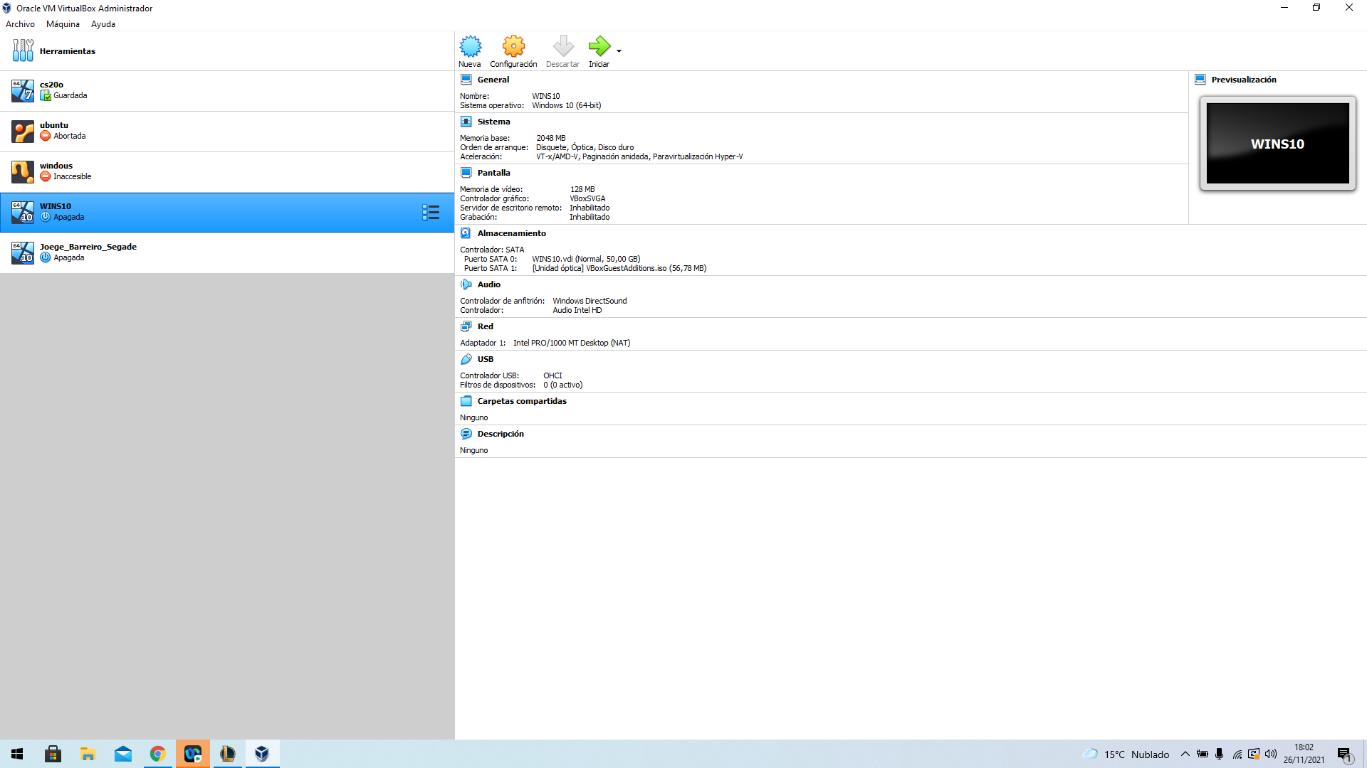

Slide 3
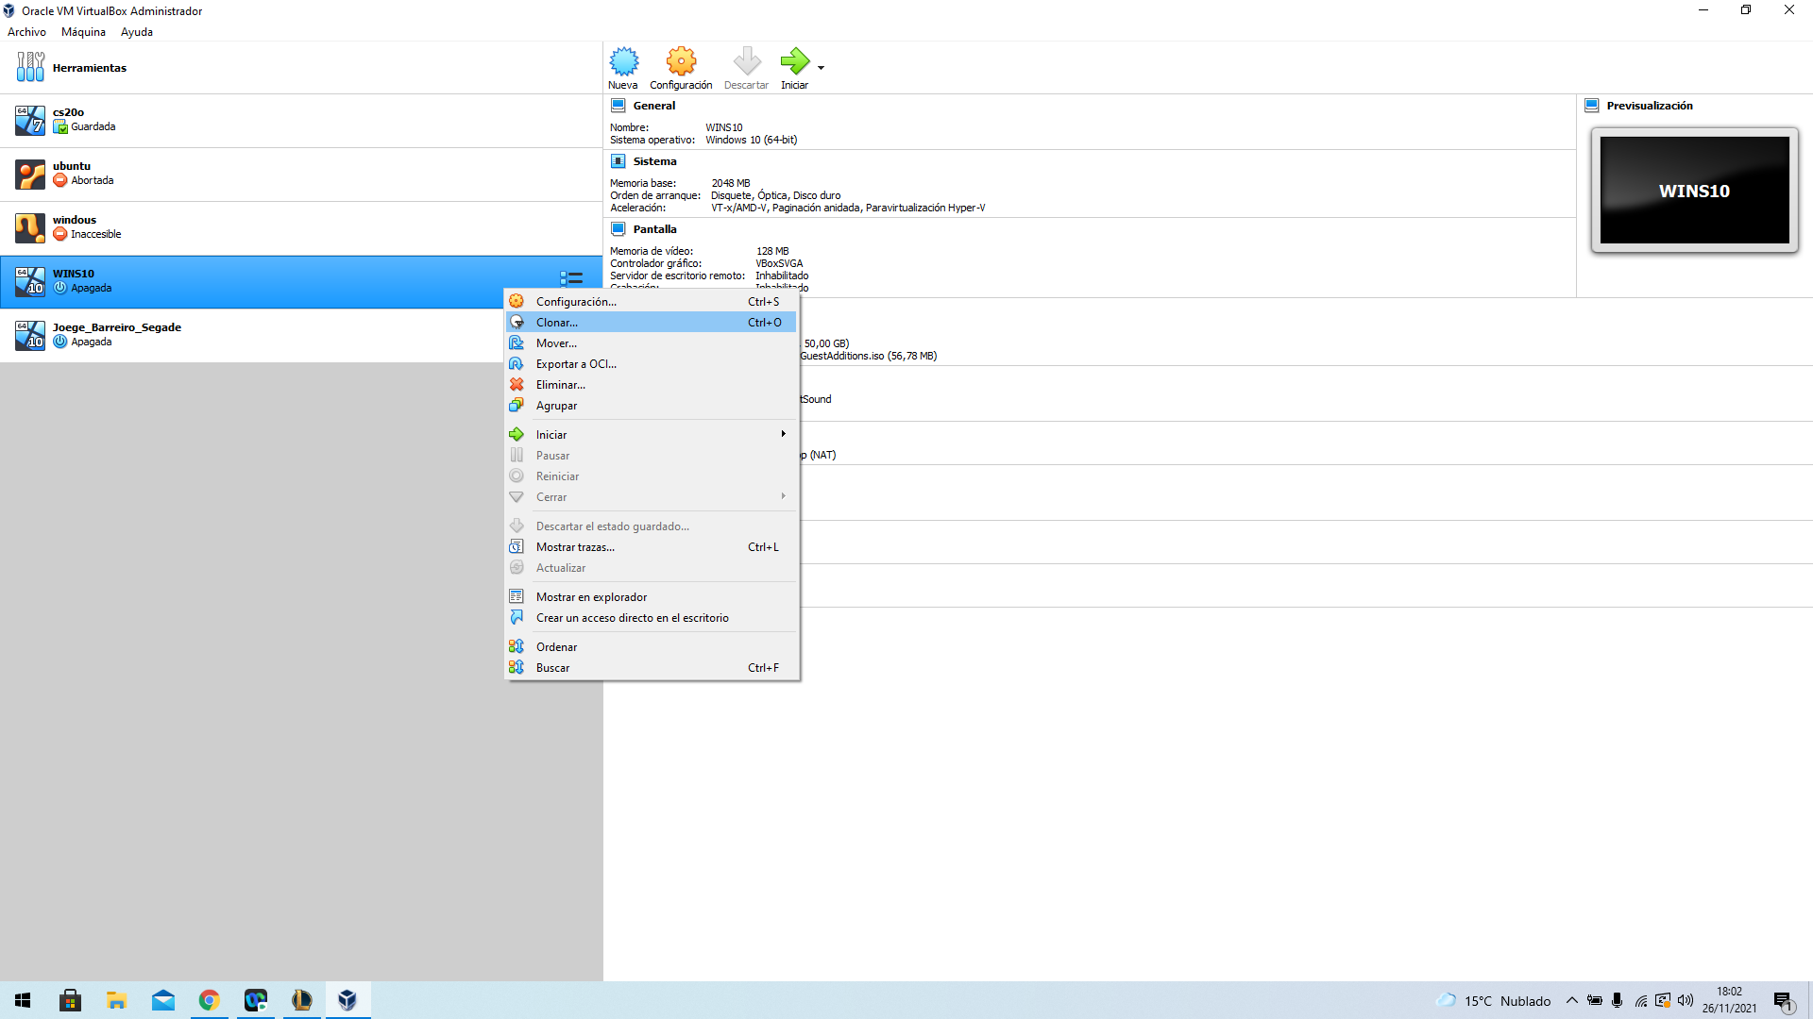

Slide 4


Slide 5
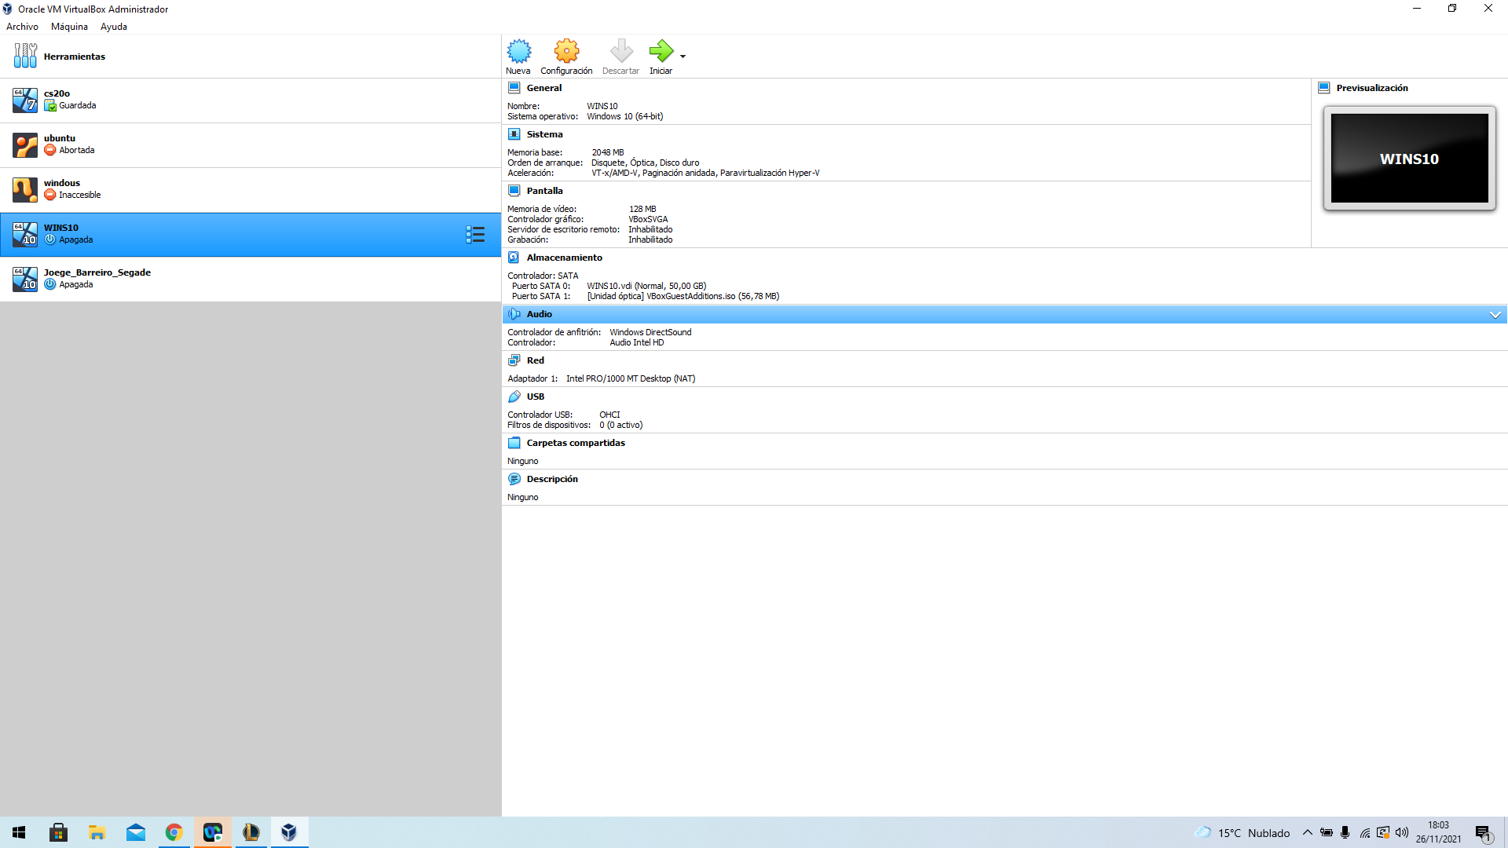

Slide 6
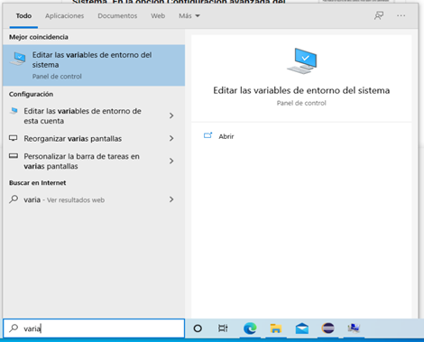
2-Mediante estos pasos podríamos modificar s variables de entorno para poder trabajar con los diferentes lenguaje

Slide 7
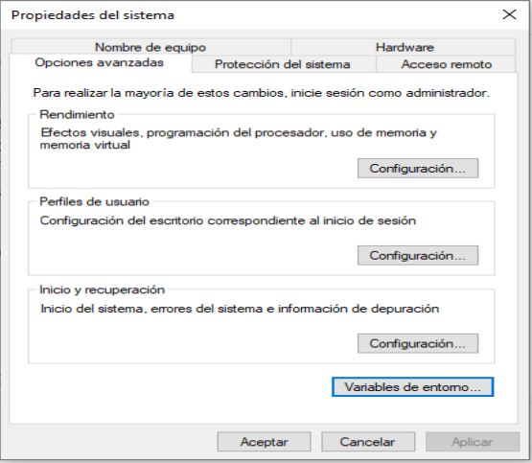

Slide 8
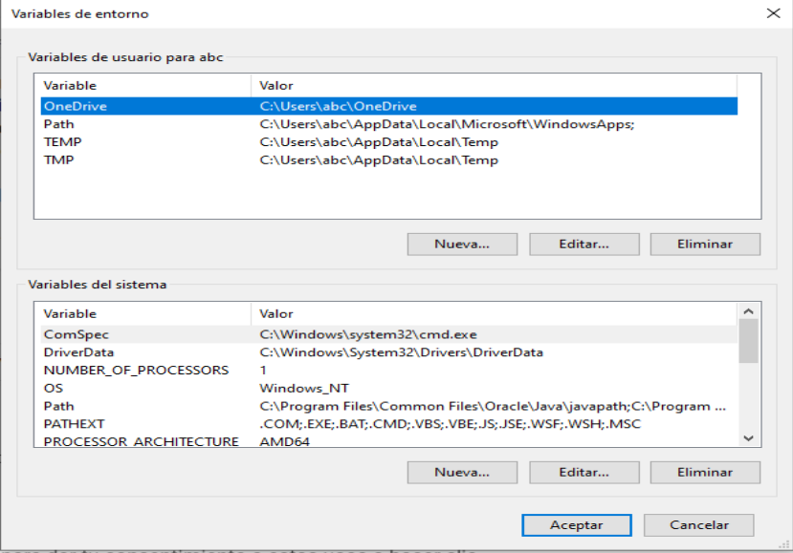

Slide 9
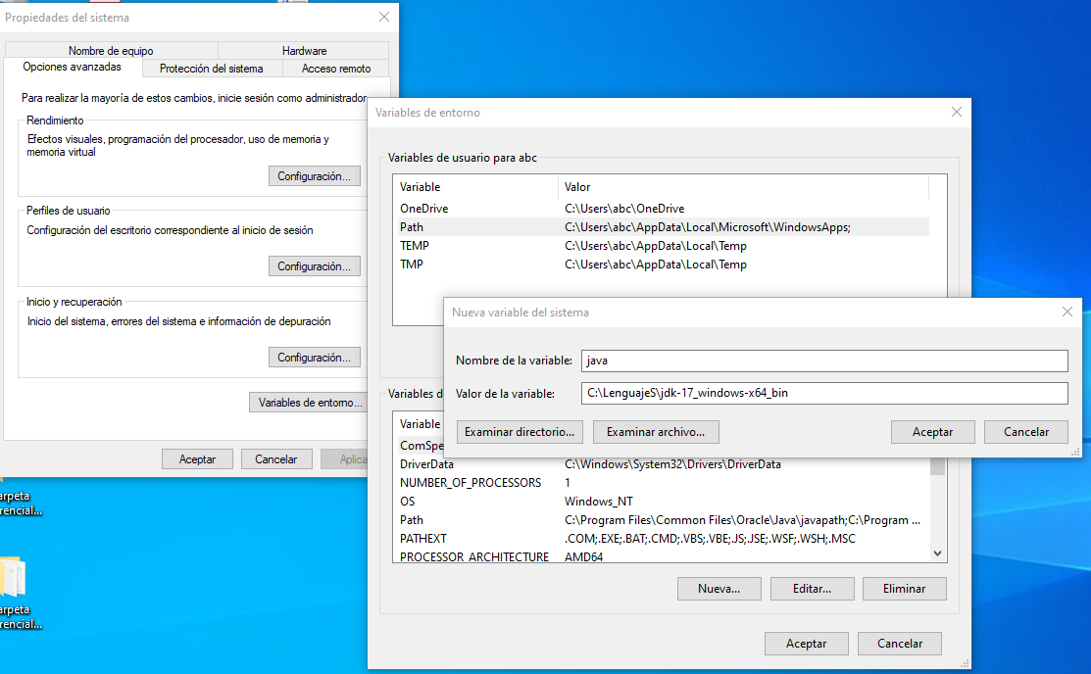

Slide 10
Para la ejecución de el resto de lenguajes se realizaría de la misma manera, en el link de abajo en encontraras un video con algo mas de información sobre la instalación en los phats del las variables de entorno (a partir del minuto 5:40 aproximadamente )
https://youtu.be/yHR6PRbW9tc

Slide 11
Ejercicio programacion de el ejercicio 3

Slide 12
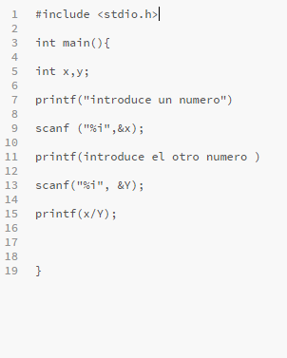
Codigo en C

Slide 13
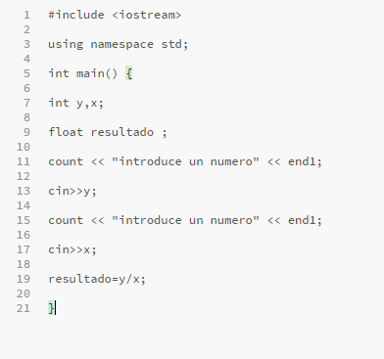
c

Slide 14
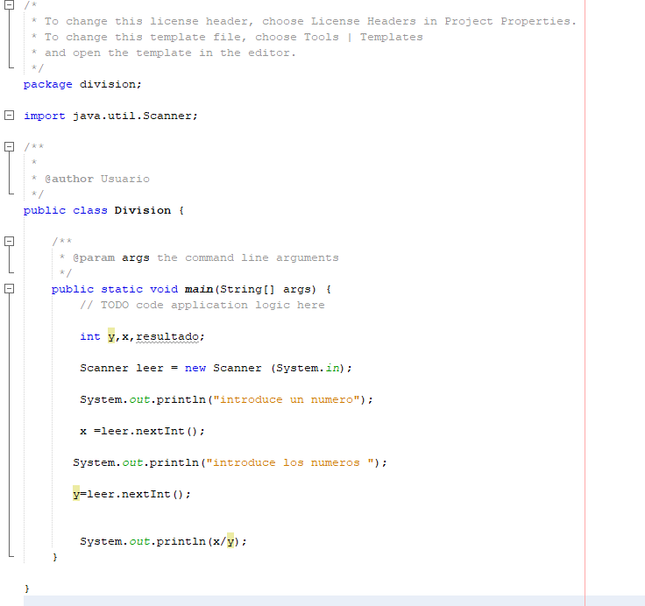

Slide 15
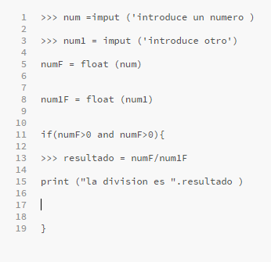
phyton

Slide 16
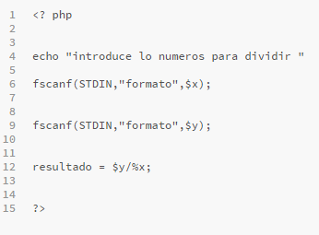
php

Slide 17
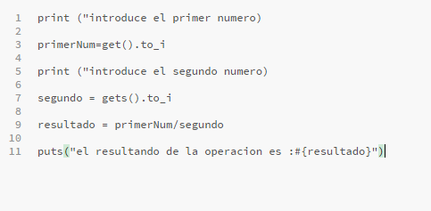

Slide 18

4- creacion de in perfil guithub

Slide 19
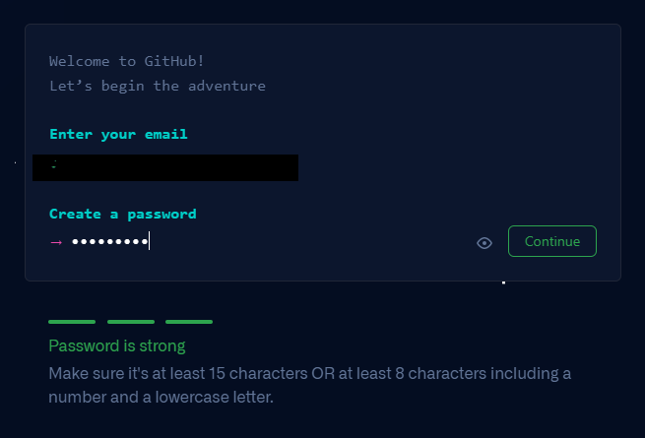
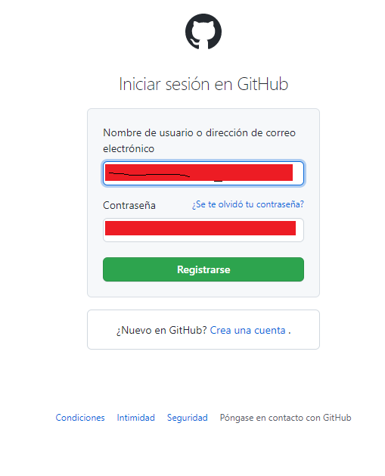

Slide 20

Y despues de un par de pasaos más tendríamos finalizado el registro

Slide 21
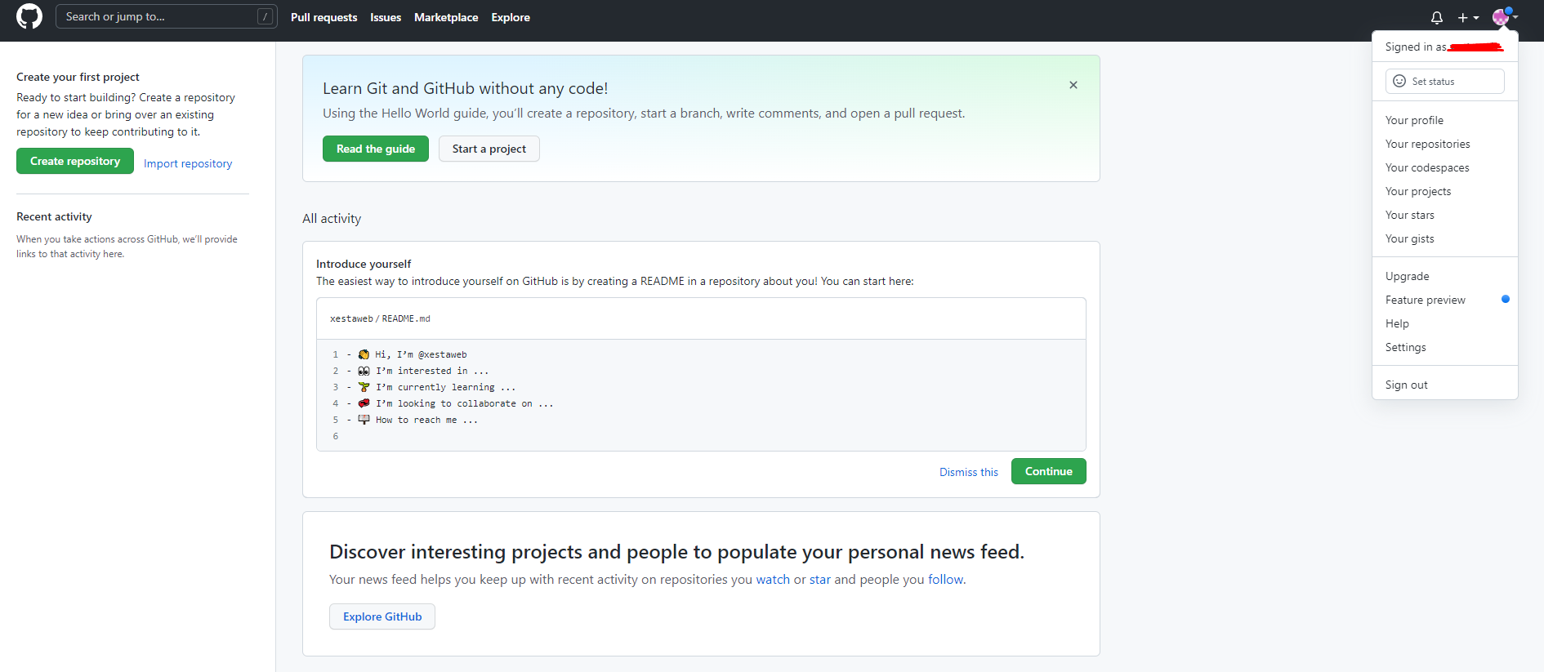
Una vez realizado el registro y logueado en Github ya pordremos realizar todas las modifuicaciones

Slide 22
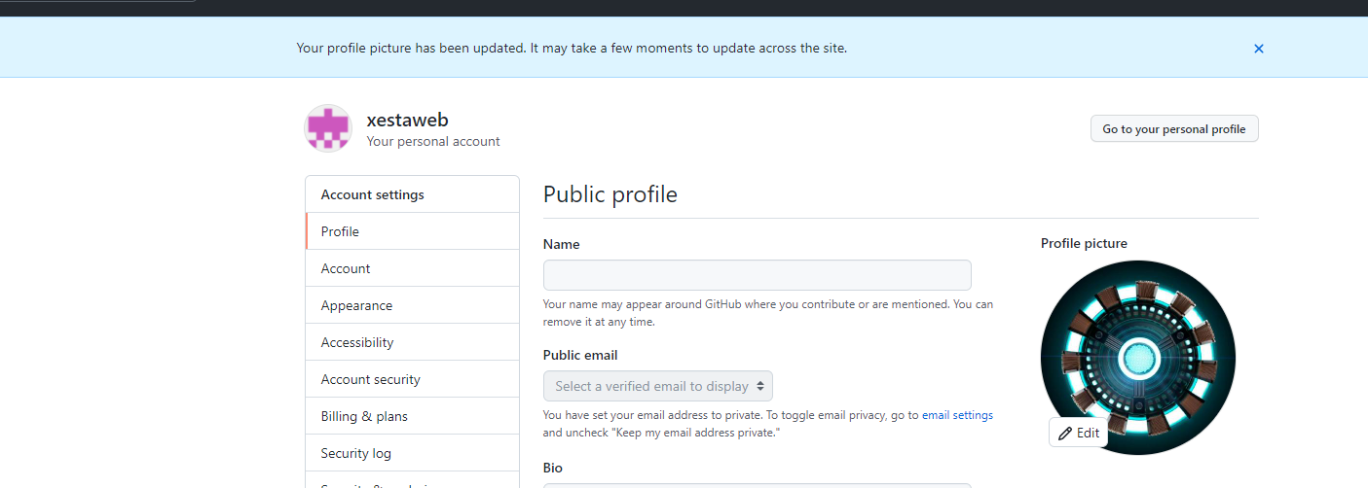

Slide 23
5. Sube os apuntamentos e os exercicios desta unidade a un repositorio denominado ContornosDesenvolvemento.

Slide 24
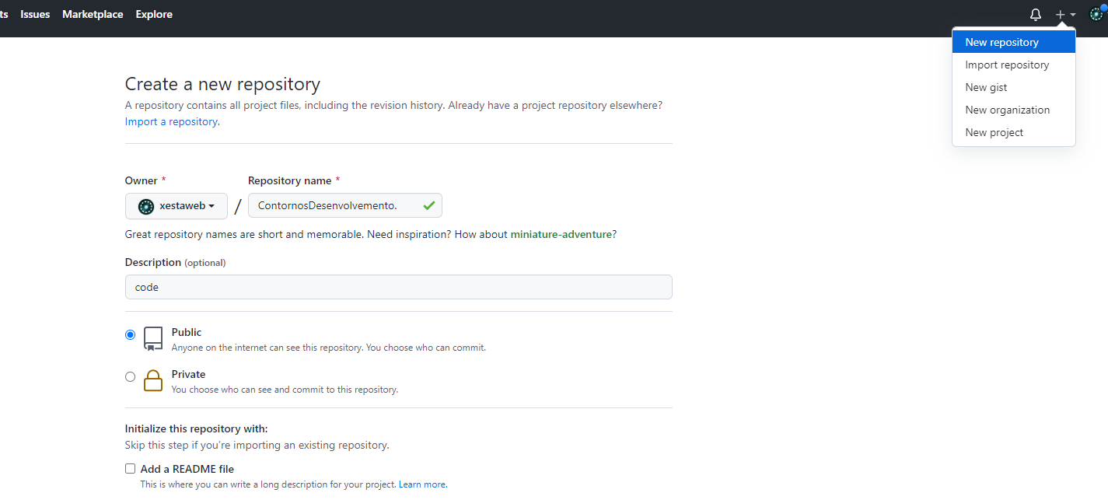

Slide 25
